Slide 1
ACV

Slide 2
Un Accidente Cerebro Vascular consiste en la interrupción parcial del flujo sanguíneo en cualquier parte del cerebro. La falta de oxígeno y nutrientes que genera afecta a las células cerebrales en cuestión de minutos, lo que produce la muerte de las mismas.
Se pueden encontran dos tipos:
Isquémico → causado por un coágulo de sangre que bloquea o tapa un vaso sanguíneo en el cerebro; es decir, que su causa se debe a una embolia o un trombo.
Hemorrágico → es causado por un vaso sanguíneo que se rompe y sangra en el cerebro.

Slide 3
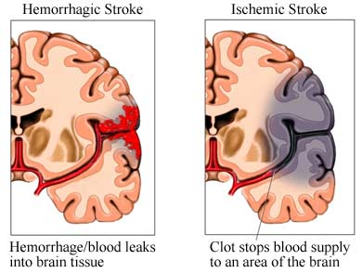

Slide 4
Principales factores de riesgo:
Hipertensión arterial.
Fumar / exposición al humo de segunda mano (fumadores pasivos).
Colesterol alto.
Diabetes.
Enfermedades caridovasculares.
Sobrepeso.

Slide 5
Tratamientos.
Tratamiento de emergencia: procedimientos fármaco – quirúrgicos que se realizan mientras se desarrolla el ACV.
Rehabilitación: posterior al episodio se trabaja para revertir las afecciones temporales y adaptarse a las consecuencias permanentes.
Prevención: se busca fomentar acciones y conocimientos que prevengan un primer derrame o procurar que no ocurra otro.

Slide 6
Factores preventivos.
Llevar una dieta saludable.
Mantener un peso saludable.
Evitar niveles excesivos de estrés.
Realizar actividad física regularmente.
Evitar hábitos perjudiciales para la salud (fumar, sedentarismo, etc.).

Slide 7
Evaluación primaria de ACV.
Los principales síntomas que produce son:
Dificultad en el habla.
Parálisis o entumecimiento de la un hemicuerpo (cara, brazos, piernas).
Dificultad en la visión con uno o ambos ojos.
Problemas para caminar.
Intenso dolor de cabeza.

